Slide 1

N600 스캔 TO FTP설정
2015. 04. 06
신도DS판매㈜ 조성규

Slide 2

FTP 프로그램 설치 및 설정
2. 복합기 FTP 스캔 셋팅
3. 스캔 에러시 확인사항

Slide 3
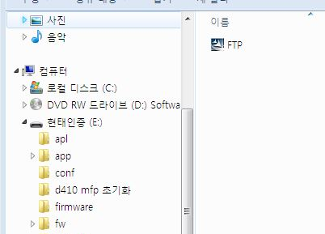
FTP 프로그램을 해당PC에 설치한다

Slide 4
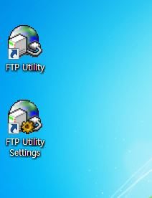
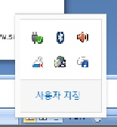
1. 더블 클릭하여 우측하단 실행창에 실행을 시킨다
2. FTP 프로그램을 실행시켜 셋팅창을연다.

Slide 5
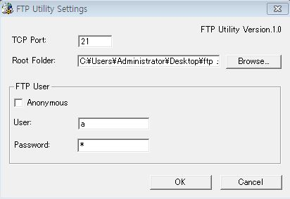
스캔경로
V체크해제
User : a
Password : a

Slide 6
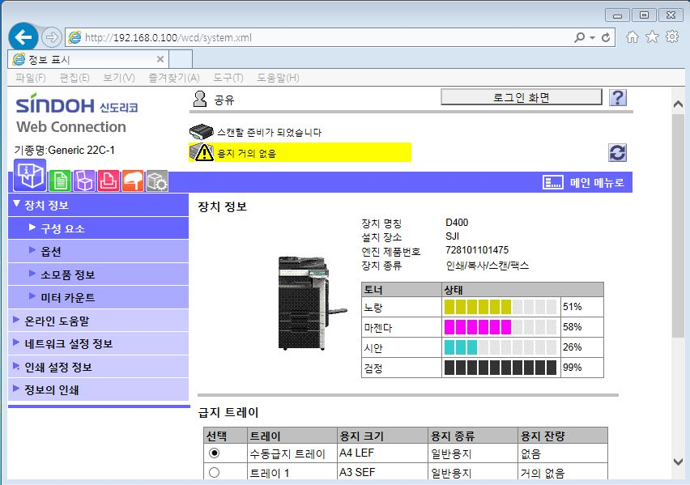
기기 IP 입력하여 기기접속

Slide 7
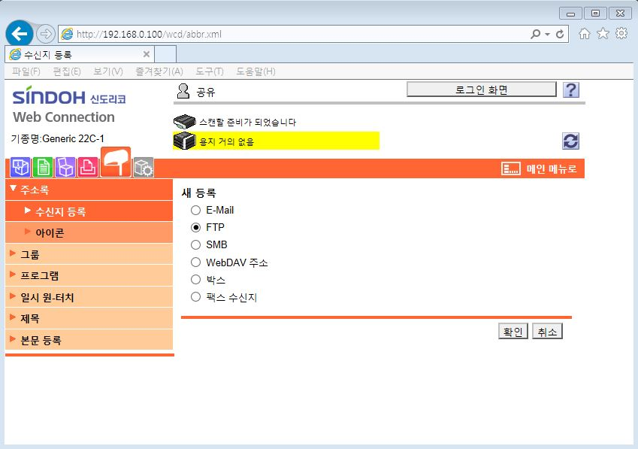
수신지 선택
FTP 클릭

Slide 8
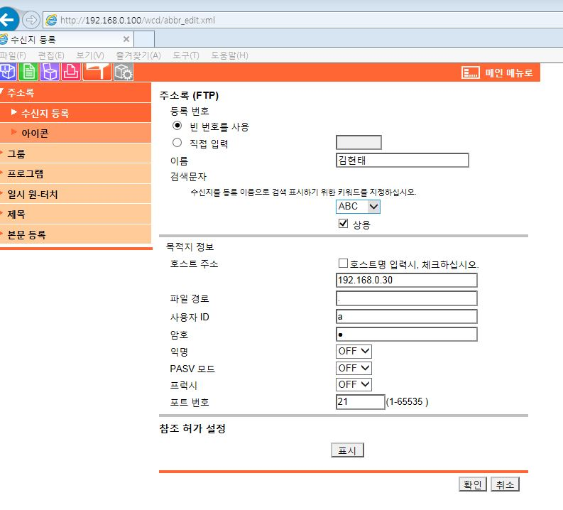
사용자이름
V체크
1.호스트주소:PC IP
2.파일경로 : . 입력
3.사용자ID : a 입력
4.암호 : a 입력
설정 완료 후 확인

Slide 9
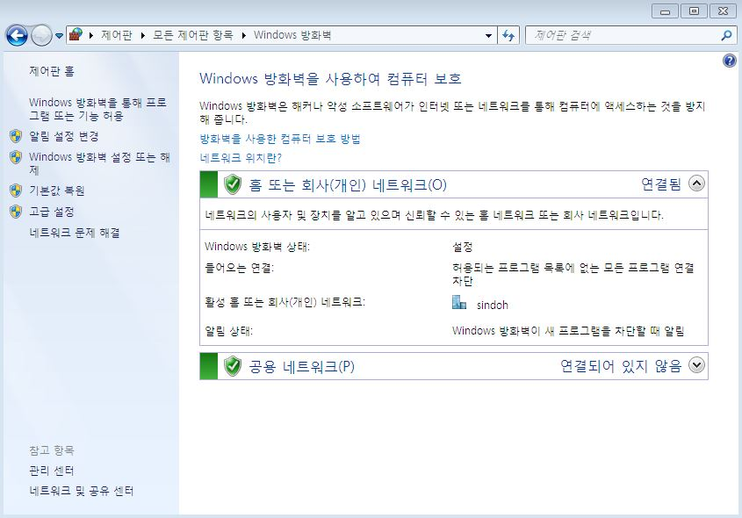
스캔 실패시 방화벽 포트 OPEN 설정
제어판→방화벽→고급설정 클릭

Slide 10
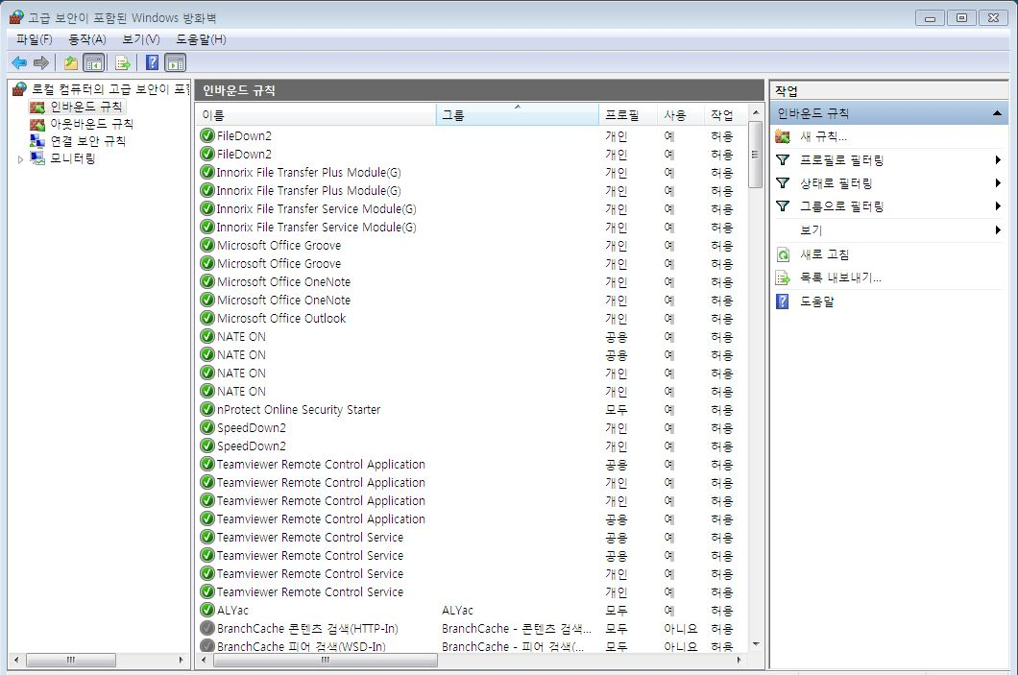
1.인바운드규칙
2.새규칙

Slide 11
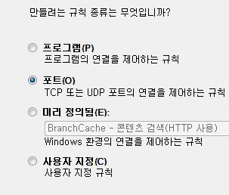
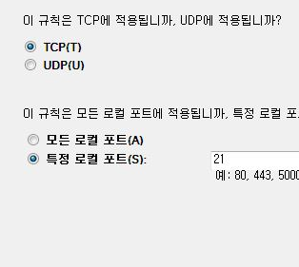
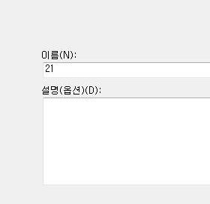
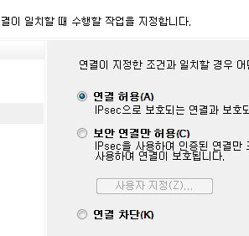
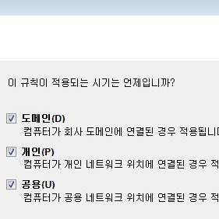
완료

